Slide 1
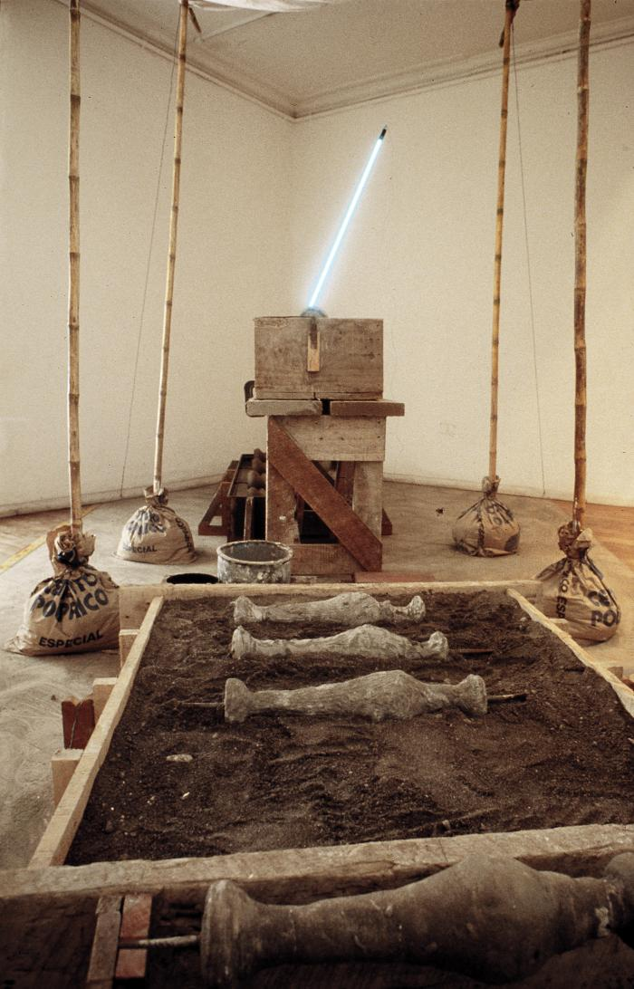
Banco/Marco de Pruebas (GD-O-0086)
Esta obra, en su emplazamiento original, consta de dos espacios: en uno de ellos está la instalación y en el otro, una serie de trípticos que van al muro.
La instalación, por su parte, consta de una mesa maciza de palo, del tipo de las usadas en las obras de construcción, sobre la cual hay una “caja-plantilla” para hacer balaustres neoclásicos, a la usanza de los maestros albañiles; dentro de esta caja hay un balaustre de cemento a medio hacer, atravesado oblicuamente por un tubo de argón azul. Arriba, sobre la mesa, descansa un trapo en una estructura de palos de coligüe que hace las veces de un baldaquín para esta escena. Los coligües, para mantenerse verticales, están embutidos en sacos de cemento endurecido de una típica marca chilena; Polpaico. A uno de los lados de la mesa, en el suelo, hay una “cama” de arena que emula las usadas para la fabricación de los balaustres en su estadio inicial: tres balaustres de cemento se ven aquí. Al otro lado de la mesa se ve una batea de acero llena de agua y con varios balaustres, nueve, en su etapa final de fabricación, dispuestos transversalmente en la batea, unos más sumergidos que otros.
Estas tres unidades de la instalación están dispuestas a lo largo, en diagonal dentro de la sala, y su emplazamiento está delimitado en el suelo con una huincha topometrica.
Detrás del conjunto, contra el muro, hay un díptico realizado mediante distintos materiales y técnicas, al igual que los trípticos de la sala a describir a continuación, y enmarcados con moldura lacada negra. En ellos aparecen la figura de Zulema Morandé, con la cordillera de los Andes, y de Santa Teresa, con una imagen del desierto de Atacama; ambos paneles cruzados por una huincha topométrica amarilla que indica sus respectivos horizontes comunes.
En el otro espacio, externo a la instalación, hay montados al muro 3 trípticos, cada uno conformado por 3 paneles horizontales que hacen alusión a tres figuras femeninas de la historia chilena con sus respectivos caracteres cambiados entre sí: Diamela (Eltit), la degollada; Zulema (Morandé), la santa; Santa Teresa, la escritora. Estos paneles están construidos en varias capas opacas y traslúcidas que se cubren unas a otras; micas de colores, películas de fotomecánica, esmalte sobre vidrio, papel de paquete de fósforos Los Andes, muestras de color de marcas de pintura, etc. Cada uno de estos paneles está enmarcado con moldura lacada negra y el marco está provisto de una repisita abajo a su izquierda, donde hay una figura de madera de un caballo descabezado, igualmente negro.

